Slide 1
建築・土木科
講師用補助教材
第7章A
ステンレス鉄筋の構造用途

Slide 2
誤った鋼種選択は
大きな問題を引き起こす

Slide 3
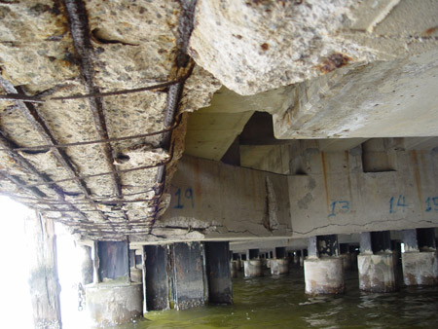
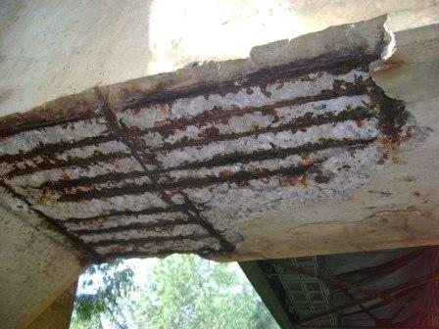
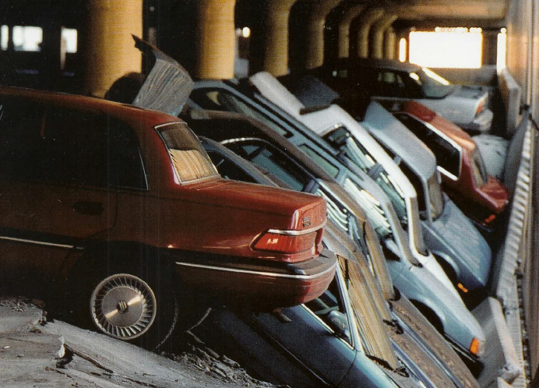
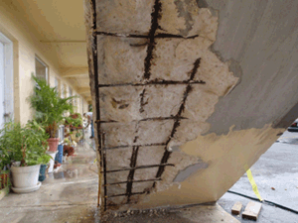

Slide 4
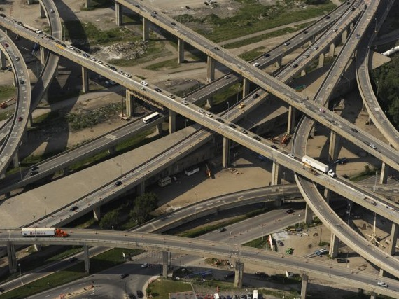
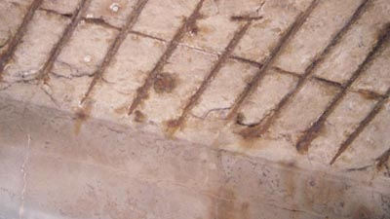
インターチェンジでの腐食事例
Turcot highway interchange
（ターコットインターチェンジ、モントリオール、カナダ）
1966年に建設されたDearie（デカリエ＝南北）とVille Marie（ビル・マリ＝東西）２本の高速道路のインターチェンジ
１日の交通量は300,000台以上
鉄筋コンクリート製だが今日では除氷岩塩により著しく腐食している。

Slide 5
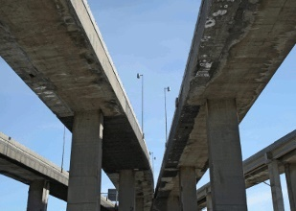
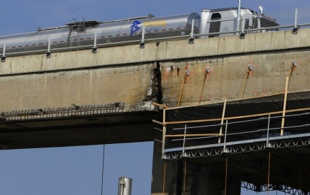
建て替えが必要となる
常時監視し、修理を行っているにもかかわらず、取り外すか部分的な建て替えが必要となる
― 現在までのコスト概算：30億ドル
― 2018年の建て替えまでにさらに2億5400万ドルが必要となる。
この建造物の耐用年数はわずか50年しかない。

Slide 6
どのようにして鉄筋コンクリートが腐食により損傷するのか

Slide 7
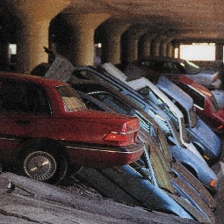


コンクリート内部への
腐食性イオン（一般的に塩化物イオン）の拡散
順序³:
最初に炭素鋼の鉄筋が腐食する（ｔ0）
鋼材よりも大きな体積となった腐食生成物は外側に圧力を与える
コンクリートに亀裂が入り、塩化物イオンが侵入し易い環境となる（ｔ1）
コンクリートの外装が割れ（スポーリング）、鉄筋がむき出しとなる（ｔ3）
修復をしない場合、腐食が進行し、鉄筋が強度限界を迎え建物が崩壊する（ｔ4）
劣化度

Slide 8
コンクリートの亀裂が腐食を進行させる
コンクリートには亀裂が入ることがあり、この亀裂を介して腐食性イオンが鉄筋に到達することがある。
亀裂発生の原因については、参考サイト４を参照してください。
亀裂はすぐには発生せず、また修復が不可能な隠された場所でも発生する点にご注意下さい。

Slide 9
正しい鋼種選択は
賢明な長期投資となる

Slide 10

Progresso Pier（プログレッソ桟橋） (1/3)
メキシコのProgresso（プログレッソ）で1970年に桟橋が一基建造された。
海浜環境のため炭素鋼が腐食し、最終的に桟橋は崩壊した。

Slide 11
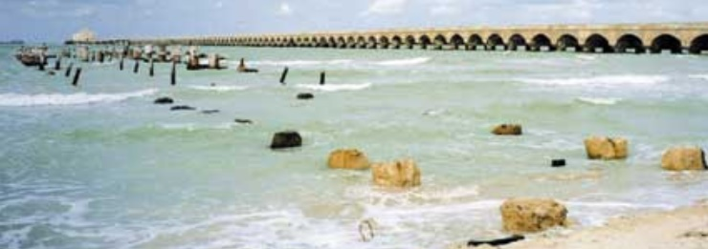
Progresso Pier（プログレッソ桟橋） (2/3)
一方で、隣接する別の桟橋（写真の奥側）は、1937～1941年に
ステンレス鉄筋を使用して建造されていた。

Slide 12
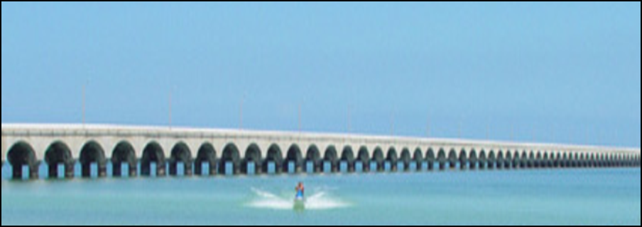
Progresso Pier（プログレッソ桟橋） (3/3)
それ以降、この隣接するステンレス製の桟橋は
大きな改修、補修を行わずに新設時同様の状態を保持している。

Slide 13
主要な土木建造物は現在では
100年以上の耐用年数が必要とされる

Slide 14
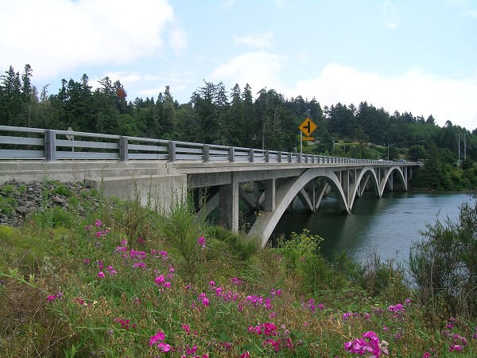
Haynes Inlet Slough Bridge
（ヘインズ・インレット・スラウ橋, 米国オレゴン州, 2004)
デッキ部に400トンのステンレス鉄筋を使った珍しいアーチ蝶番の橋。
長さ230mのヘインズ・インレット・スラウにかかる橋はメンテナンス無しで120年は持つと考えられている。ステンレスは材料としては普通の鉄鋼よりはるかに高価だが、橋のライフ・サイクル・コストは大幅に削減される。

Slide 15
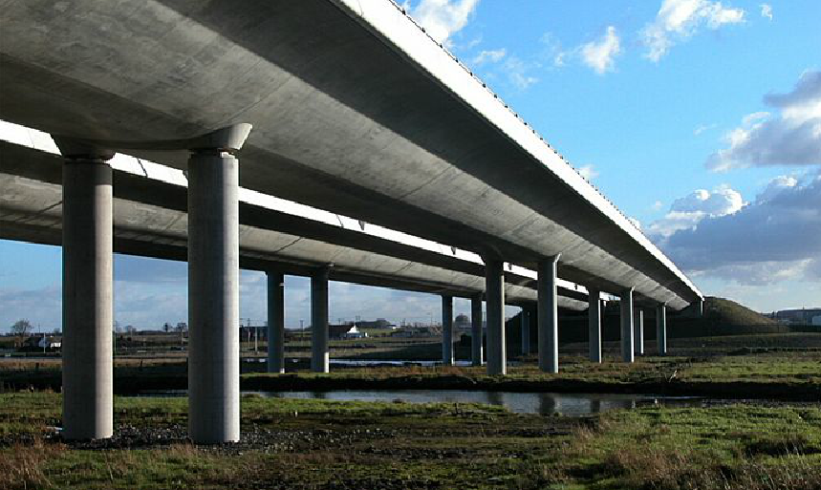
Broadmeadow Bridge
（ブロードメドウ橋, アイルランド ダブリン, 2003)
105トンのステンレス鉄筋を橋脚や欄干に使って新しく作られた河口を跨ぐ橋
Notes:
Courtesy Frank Smith

Slide 16
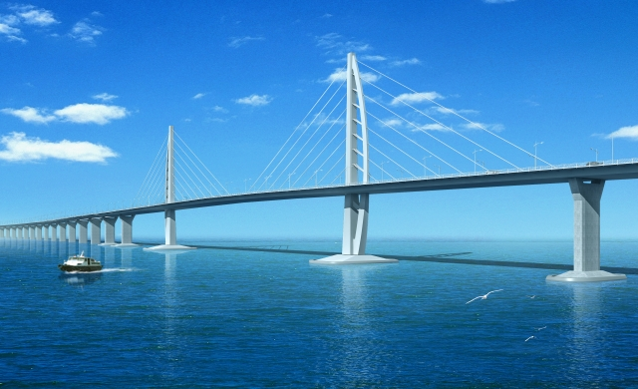
Hong Kong- Zhuhai- Macau Bridge
(香港―珠海―マカオ橋, 2009年着工, 2018年竣工の予定）
著名な香港―珠海―マカオを結ぶ海上路は世界最大のプロジェクトの一つである。要求される耐用年数はメンテナンス無しで120年。従って、橋脚の重要な部分―主に飛沫帯―にはステンレス鉄筋が指定されている。最終的には15,000トンのステンレスが使用される予定。

Slide 17
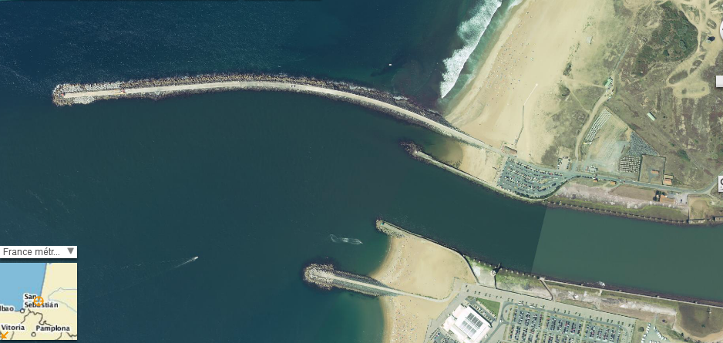
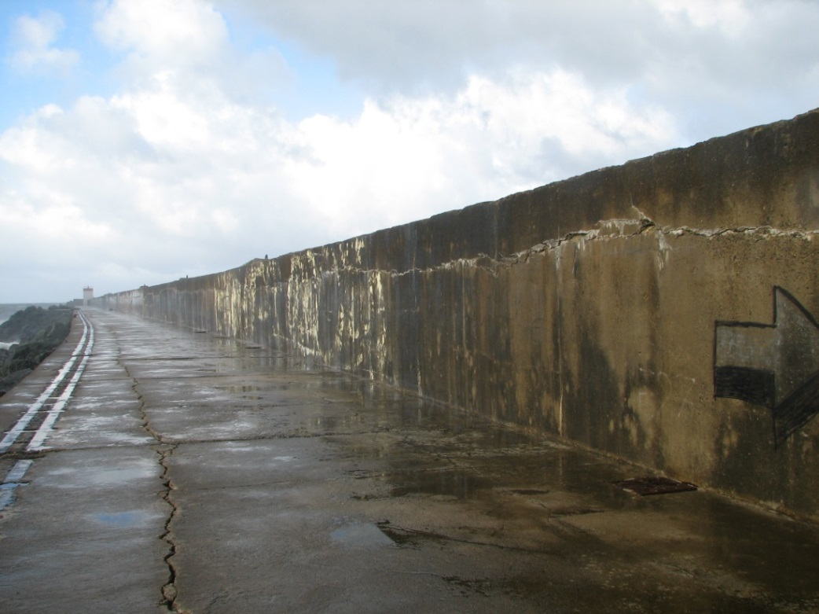
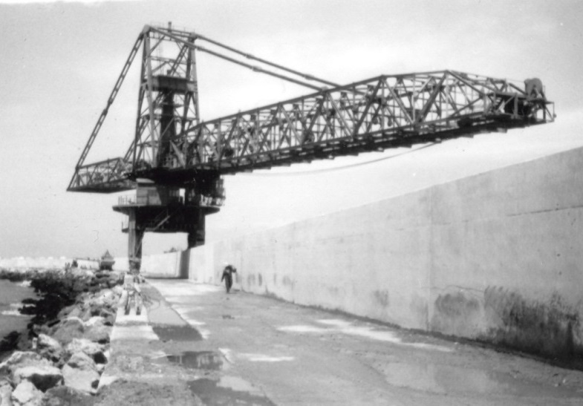
ダムの修理
Bayonne（バイヨンヌ, フランス）
  港への入り口を保護するために1960年代に建てられたダム
  海側の方が高く40トンのブロックで保護されているが、嵐で傷むので取り替えの必要がある。
  川側では幅7ｍのプラットフォームから大型クレーンでブロックを持ち上げられるようになっている。
航空写真
デッキと壁の割れ目は修理の必要がある。

Slide 18
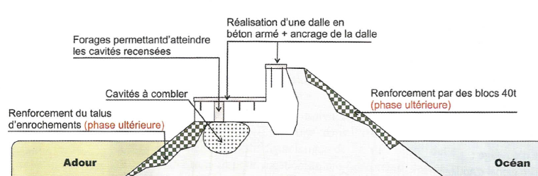
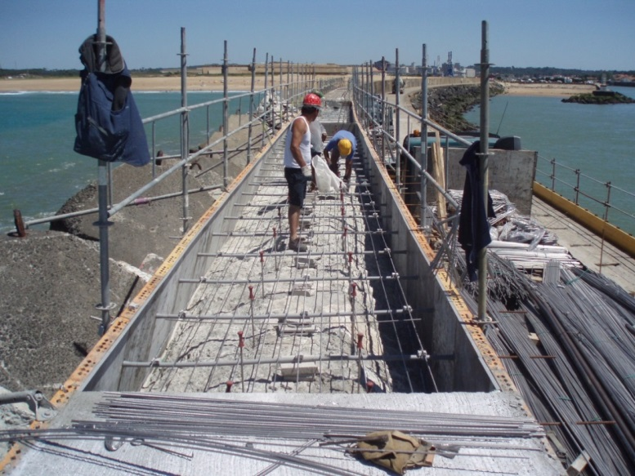
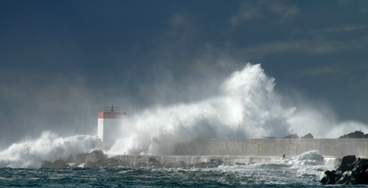
護岸修理
Bayonne（バイヨンヌ, フランス）
護岸部断面図
プラットフォームと護岸はリーン二相鋼(EN1.4362) で補強された。
修理中の護岸
2014年の初めに強風に見舞われたダム

Slide 19
ステンレス鉄筋を検討すべき場合：
腐食環境：
・海水環境、熱帯性気候地域
―橋梁
―桟橋
―岸壁
―街頭柱や手すりのアンカー
―護岸
―その他
・豪雪地帯（融雪塩を使用する環境）
―橋梁
―陸橋やインターチェンジ
―駐車場
・廃水処理タンク
・淡水化プラント
・耐用年数の長い建造物
―歴史的建造物の修復
―核廃棄物貯蔵
・使用状態が不明な環境
―検査が不可能
―修理がほとんど不可能か非常に高価となる場合

Slide 20
ステンレス鉄筋と他の材料との比較
 | 利点 | 欠点
エポキシ被覆 | 初期コストが安価 | ・曲げると割れる ・据付けの際に傷つけないよう取扱いに注意を要する
亜鉛被覆 | 初期コストが安価 | ・曲げると割れる ・ZnはFeより短期間で腐食し、Znが腐食すると耐食性が無くなる
FRP | 初期コストが安価 | ・曲げると割れる ・厳しい冬期には耐熱性や耐衝撃性がなくなる ・鉄鋼ほど堅固ではない ・耐用年数経過後の処分も考えておく必要がある
カソード被覆 | 初期コストが安価 | ・全般的保護のためデザインに注意する必要がある ・適切な電気接続が確保できるよう据付けの際にも注意を要する ・恒久的な電流原（監視とメンテナンスが必要）か監視または取り替 えを要する犠牲アノードが必要となる
膜 | 初期コストが安価？ | ・据付けに注意が必要 ・長期使用の場合の性能に疑問がある ・水平面に限定される
ステンレス | LCCが安価 ・炭素鋼と似た設計が可能 ・炭素鋼・ステンレスの組み合わせ補強が効果的 ・据付けが簡単 ・メンテナンス不要 ・耐用年数に限度がない ・コンクリート被覆を薄くできる ・耐火性にも優れている ・100%リサイクル可能 | ・初期コストが高い

Slide 21
参考サイト／文献
http://www.lapresse.ca/actualites/montreal/201111/25/01-4471833-echangeur-turcot-254-millions-pour-lentretien-avant-la-demolition.php
http://www.ledevoir.com/politique/quebec/336978/echangeur-turcot-quebec-confirme-le-mauvais-etat-des-structures
http://www.worldstainless.org/Files/issf/Education_references/Ref07_The_use_of_predictive_models_in_specifying_selective_use_of_stainless_steel_reinforcement.pdf
http://www.nachi.org/visual-inspection-concrete.htm visual inspection of concrete
http://www.nickelinstitute.org/en/Sustainability/LifeCycleManagement/LifeCycleAssessments/LCAProgresoPier.aspx (progreso Pier)
http://www.worldstainless.org/Files/issf/Education_references/Ref08_Special-issue-stainless-steel-rebar-Acom.pdf
https://www.roadsbridges.com/willing-bend-0 (oregon)
http://structurae.net/structures/data/index.cfm?id=s0011506 (oregon)
http://www.aeconline.ae/major-hong-kong-stainless-steel-rebar-contract-signed-by-arminox-middle-east-42317/news.html (HK Macau)
http://www.engineersireland.ie/EngineersIreland/media/SiteMedia/groups/Divisions/civil/Broadmeadow-Estuary-Bridge-Integration-of-Design-and-Construction.pdf?ext=.pdf (Broadmeadow)
Courtesy Ugitech SA
http://www.arup.com/Projects/Stonecutters_Bridge.aspx (stonecutters’bridge)
www.worldstainless.org/Files/issf/non-image-files/PDF/Stonecutters_Bridge_Case_Study-2.pdf (stonecutters’bridge)
http://www.cif.org/noms/2008/24_-_Ocean_Parkway_Belt_Bridge.pdf (belt parkway bridge)
Béton Armé d’inox: Le Choix de la durée (French) http://www.infociments.fr/publications/ciments-betons/collection-technique-cimbeton/ct-t81
Armaduras de Acero Inoxidable (Spanish) http://www.cedinox.es/opencms901/export/sites/cedinox/.galleries/publicaciones-tecnicas/59armadurasaceroinoxidable.pdf
www.ukcares.com/downloads/guides/PART7.pdf
http://www.worldstainless.org/Files/issf/Education_references/Ref19_Case_study_of_progreso_pier.pdf
http://www.sintef.no/upload/Byggforsk/Publikasjoner/Prrapp%20405.pdf (general)
http://americanarminox.com/Purdue_University_Report_-_Stainless_Steel_Life_Cycle_Costing.pdf (advantages of using ss rebar)
http://www.stainlesssteelrebar.org

Slide 22
異種金属接触腐食について
NEW !
L. Bertolini, M. Gastaldi, T. Pastore, M. P. Pedeferri and P. Pedeferri, “Effects of Galvanic Coupling between Carbon Steel and Stainless Steel Reinforcement in Concrete”, International Conference on Corrosion and Rehabilitation of Reinforced Concrete Structures, 1998, Orlando, Florida.
A. Knudsen, EM. Jensen, O. Klinghoffer and T. Skovsgaard, “Cost-Effective Enhancement of Durability of Concrete Structures by Intelligent use of Stainless Steel Reinforcement”, International Conference on Corrosion and Rehabilitation of Reinforced Concrete Structures, 1998, Orlando, Florida.
L. Bertolini, M. Gastaldi, T. Pastore and M. P. Pedeferri, “Effect of Chemical Composition on Corrosion Behaviour of Stainless Steel in Chloride Contamination and Carbonated Concrete”, Properties and Performances, Proceedings of 3rd European Congress Stainless Steel '99, 1999, Vol .3, Chia Laguna, AIM
O. Klinghoffer, T. Frolund, B. Kofoed, A. Knudsen, EM. Jensen and T. Skovsgaard, “Practical and Economic Aspects of Application of Austenitic Stainless Steel, AISI 316, as Reinforcement in Concrete”, Corrosion of Reinforcement in Concrete: Corrosion Mechanisms and Corrosion Protection, 2000, Mietz, J., Polder, R. and Elsener, B., Eds, London
Knudsen and T. Skovsgaard, “Stainless Steel Reinforcement”, Concrete Engineering, 2001, Vol. 5 (3), p. 59.
L. Bertolini and P. Pedeferri, “Laboratory and Field Experience on the Use of Stainless Steel to Improve Durability of Reinforced Concrete”, Corrosion Review, 2002, Vol. 20, p. 129
S. Qian, D. Qu & G. Coates Galvanic Coupling Between Carbon Steel and Stainless Steel Reinforcements Canadian Metallurgical Quarterly Volume 45, 2006 - Issue 4 Pages 475-483 Published online: 18 Jul 2013
J.T. Pérez-Quiroz, J. Teran, M.J. Herrera, M. Martinez, J. Genesca : “Assessment of stainless steel reinforcement for concrete structures rehabilitation” J. of Constructional Steel research (2008) doi:10.1016/j.jcsr.2008.07.024
Juliana Lopes Cardoso / Adriana de Araujo / Mayara Stecanella Pacheco / Jose Luis Serra Ribeiro / Zehbour Panossian “stainless-steel-rebar-for-marine-environment-a-study-of-galvanic-corrosion-with-carbon-steel-rebar-used-in-the-same-concrete-structure” (2018) https://store.nace.org/stainless-steel-rebar-for-marine-environment-a-study-of-galvanic-corrosion-with-carbon-steel-rebar-used-in-the-same-concrete-structure Product Number: 51318-11312-SG
http://stainlesssteelrebar.org/

Slide 23
建築・土木科
講師用補助教材
第7章B
ステンレス鋼板の構造用途

Slide 24
構造用ステンレス
（ステンレスを用いた建築設計について）
Nancy Baddoo（ナンシー・バドゥー）
Steel Construction Institute
Ascot（アスコット,イギリス）
24

Slide 25
概要
S1 構造用途での採用事例
S2 材料の機械的特性
S3 Eurocode3に基づいた設計
S4 代替方法
S5 たわみ
S6 その他追加情報
S7 技術者向けの情報源
25
Notes:
This lecture is concerned with the use of stainless steel in structural and civil engineering applications. It gives specific guidance for design. This is the second of two lectures: the first lecture gives an overview of what stainless steel is and the issues you should consider when you specify it. Throughout the presentation, stainless steel is compared with structural carbon steel.

Slide 26
Section 1
構造用途における採用事例
26
Notes:
This lecture is concerned with the use of stainless steel in structural and civil engineering applications. It gives specific guidance for design. This is the second of two lectures: the first lecture gives an overview of what stainless steel is and the issues you should consider when you specify it. Throughout the presentation, stainless steel is compared with structural carbon steel.

Slide 27
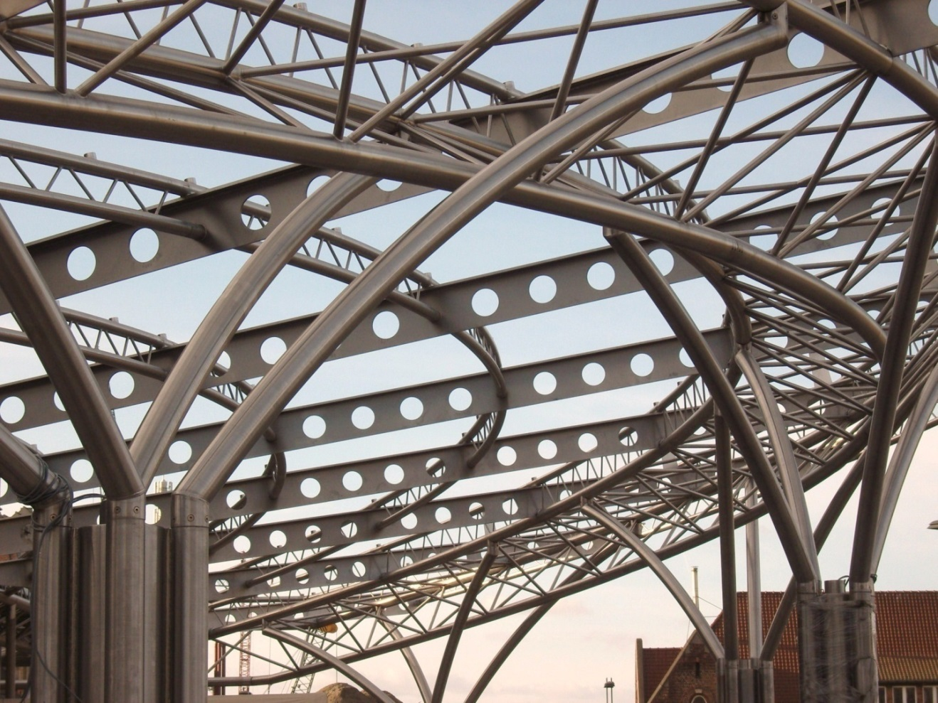
ゲント（ベルギー）
サンピエトロ駅
設計：Wefirna
施工：THV Van Laere-Braekel Aero
27

Slide 28
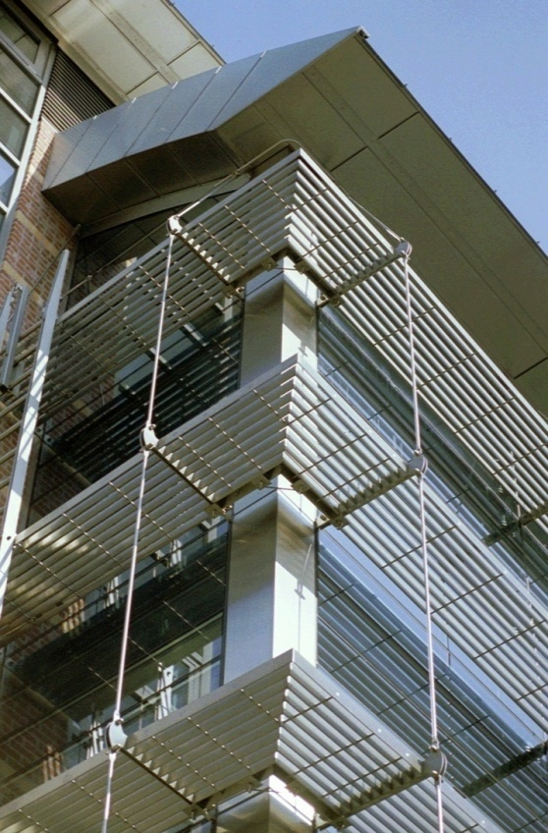
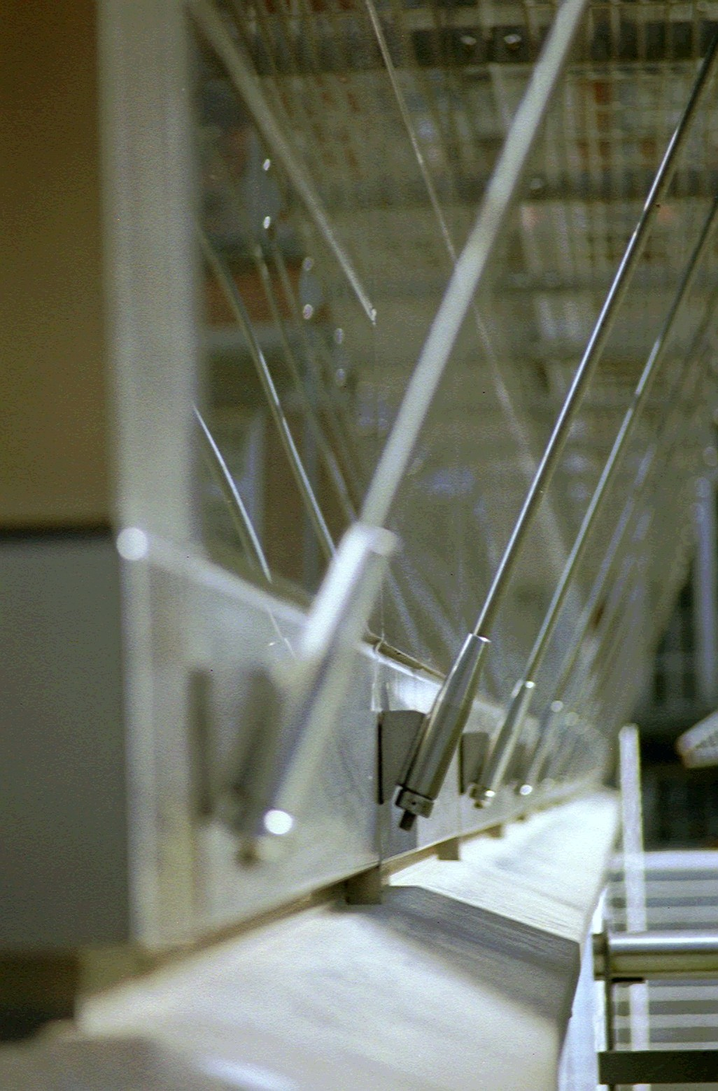
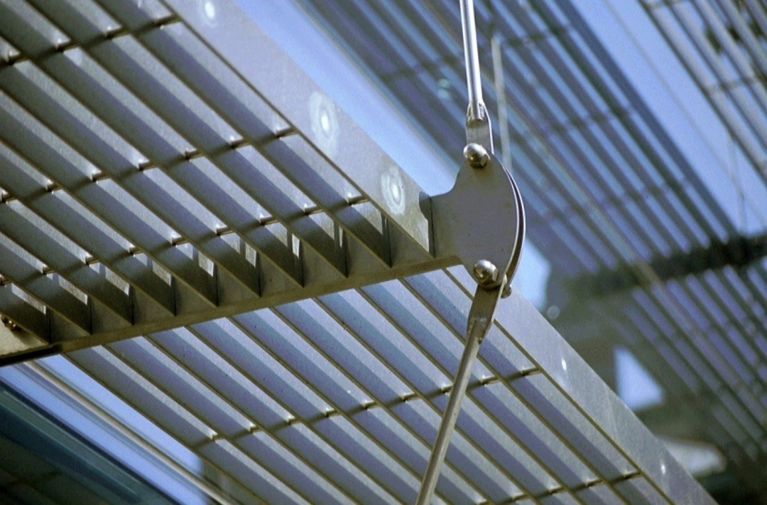
ブリュッセル
（ベルギー）
軍事学校
設計：AR.TE
施工：
Tractebel Development
28

Slide 29
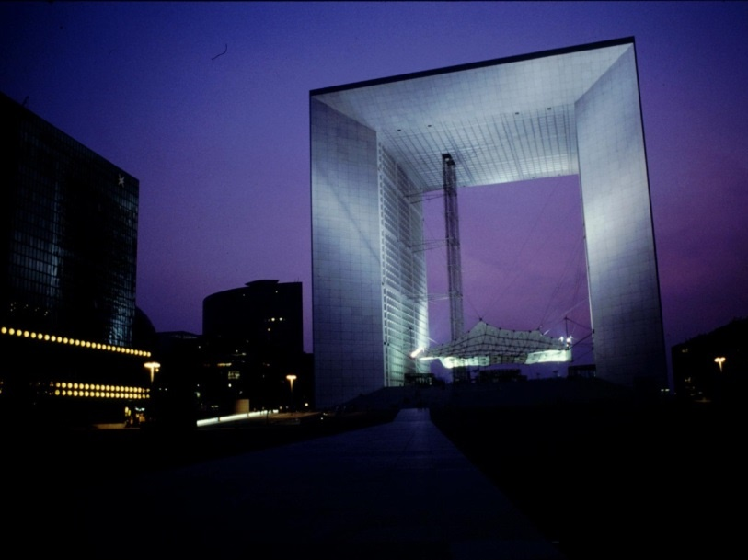

パリ（フランス）
La Grande Arche
設計 : Johan Otto von Spreckelsen
施工 : Paul Andreu
29
Notes:
Architekt Johan Otto von Spreckelsen (*)
ADP / P. Andreu / F. Deslaugiers
110 m hoch, 35 Geschosse
Nord-/Südflügen 19 m dick

Slide 30
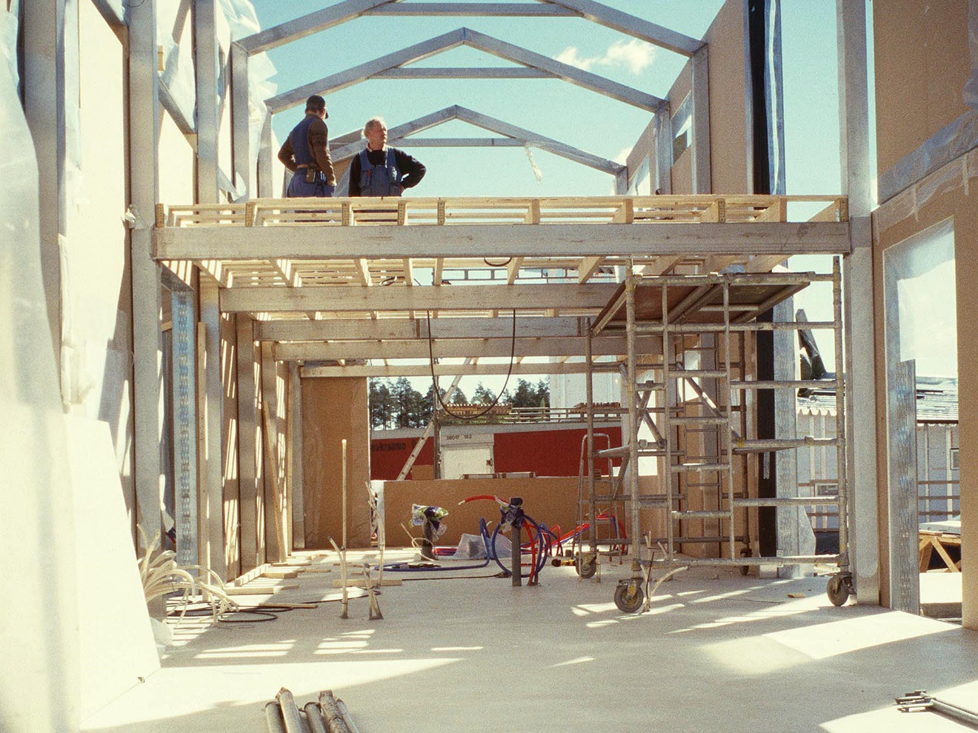
フィンランド
Villa Inox
（ステンレス村）
30

Slide 31
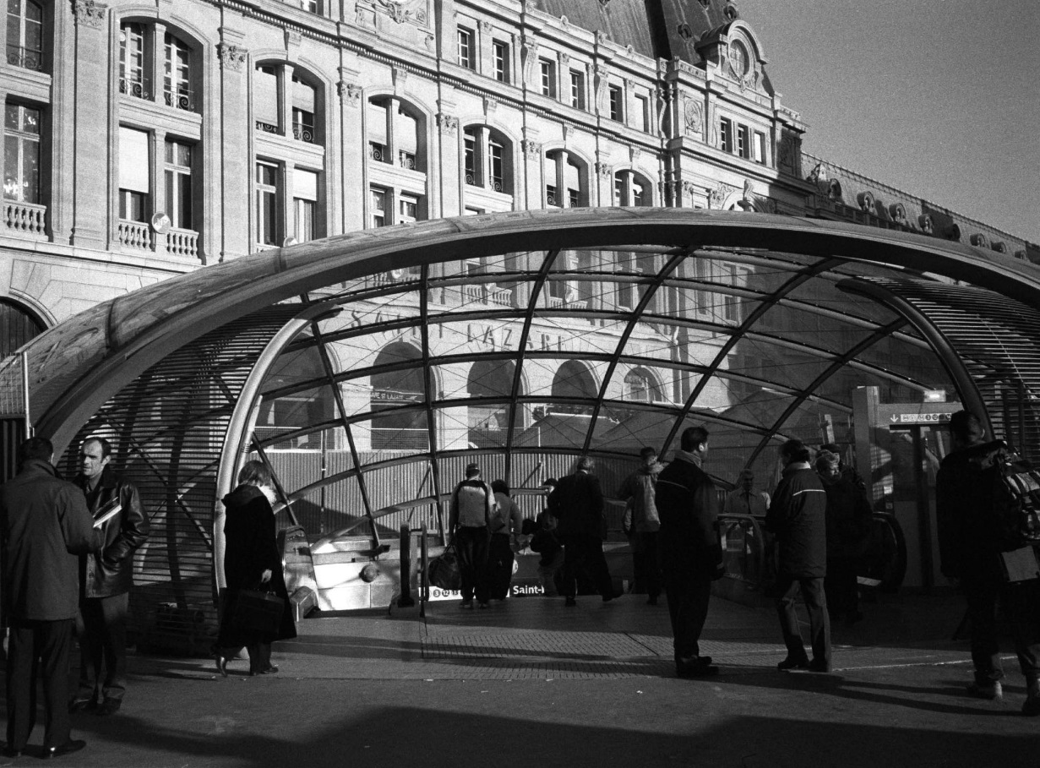
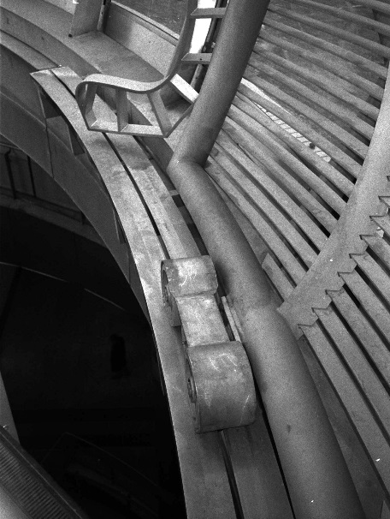
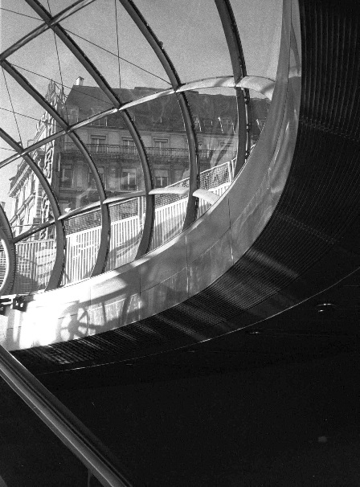
パリ（フランス）
La Lentille de Saint-Lazare
設計: Arte Charpentiers & Associés
施工: Mitsu Edwards
31

Slide 32
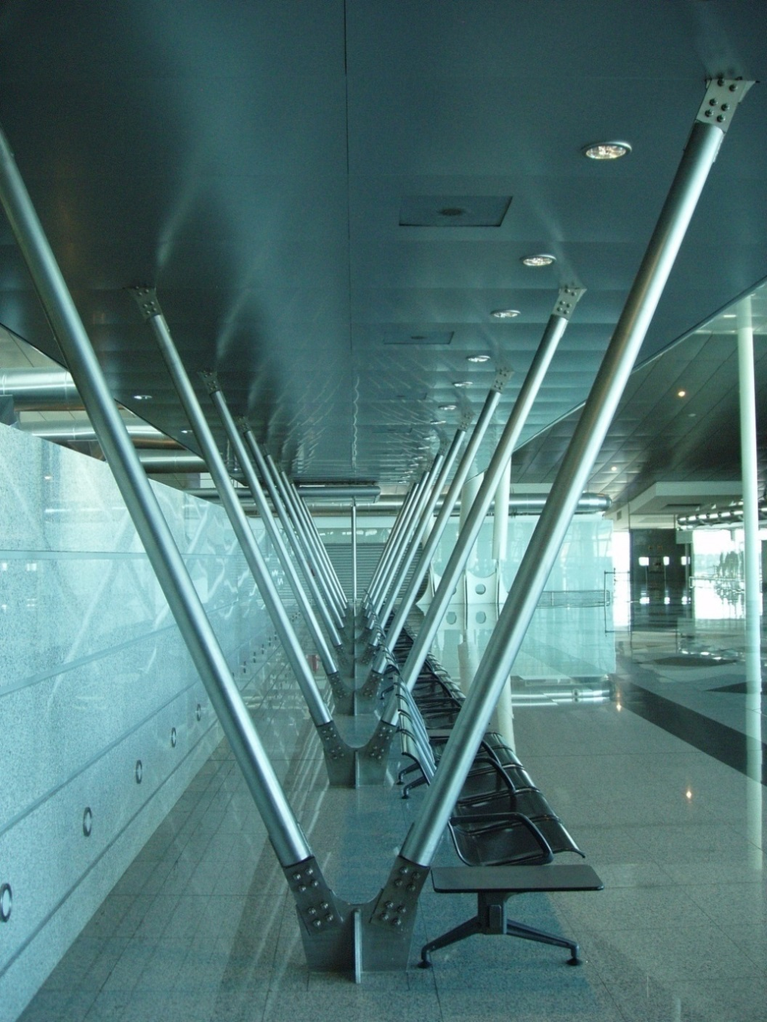
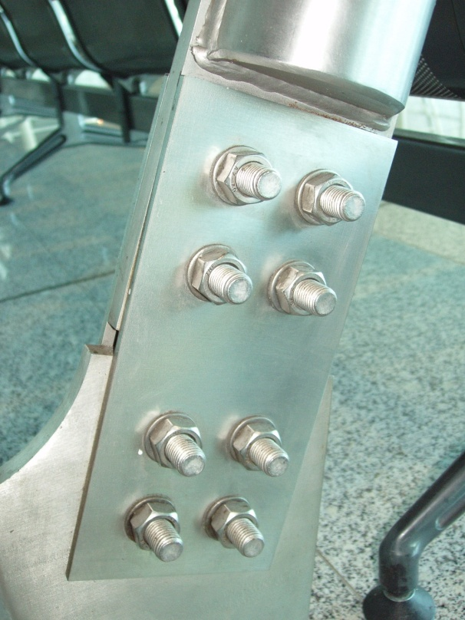
ポルト （ポルトガル）
ポルト駅
32

Slide 33
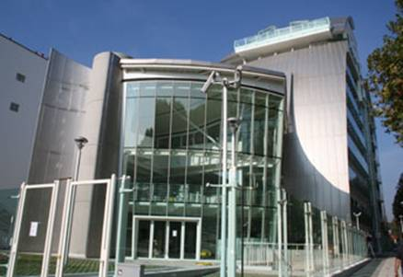
ミラノ（イタリア）
Torno Internazionale S.P.A. 本社ビル
鋼種 : EN 1.4404 (AISI 316L)
設計 : Dante O. BENINI & Partners Architects
Photography : Toni Nicolino / Nicola Giacomin
33

Slide 34
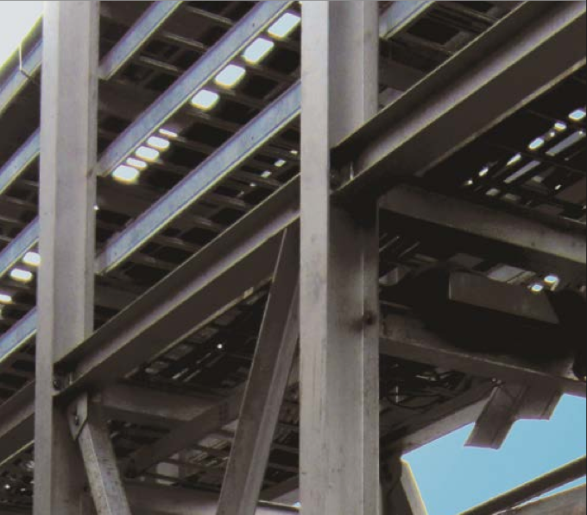
原子力発電所に
おけるステンレス
構造体
Photography: Stainless Structurals LLC
34

Slide 35
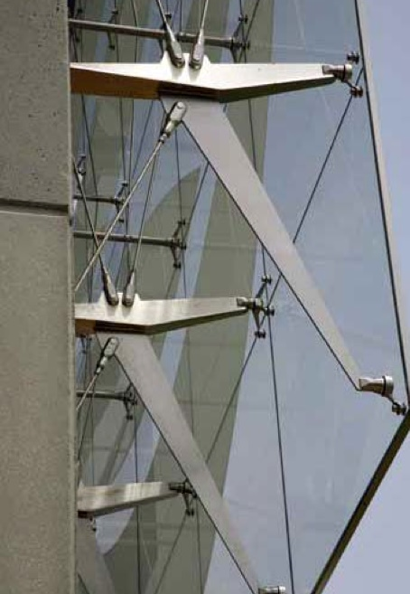
タンパ（USA）
ステンレスによる
外装サポート材
Photography: TriPyramid Structures, Inc.
35

Slide 36
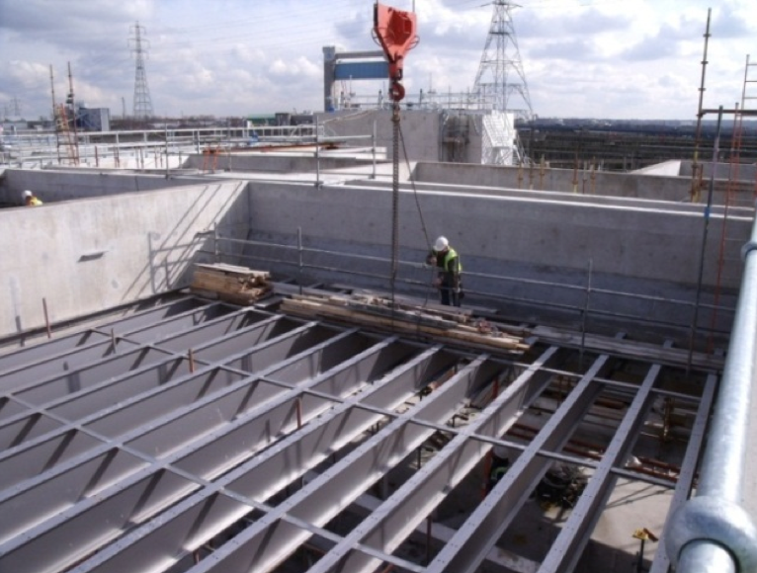
ロンドン （イギリス）
テムズ川水門
ステンレス I ビーム
Thames Gateway Water Treatment Works
Photography: Interserve
36

Slide 37
Section 2
材料の機械的特性
37
Notes:
This lecture is concerned with the use of stainless steel in structural and civil engineering applications. It gives specific guidance for design. This is the second of two lectures: the first lecture gives an overview of what stainless steel is and the issues you should consider when you specify it. Throughout the presentation, stainless steel is compared with structural carbon steel.

Slide 38
応力ひずみ曲線
（炭素鋼とステンレス鋼）
ステンレス鋼は炭素鋼とは異なる応力ひずみ特性を示す
【炭素鋼】
・明確な降伏点を示す
・平坦な塑性変形挙動を示す
加工硬化領域
応力 σ
非弾性変形領域
【ステンレス鋼】
・明確な降伏点が現れない
・高い加工硬化を示す
伸び ε
38

Slide 39
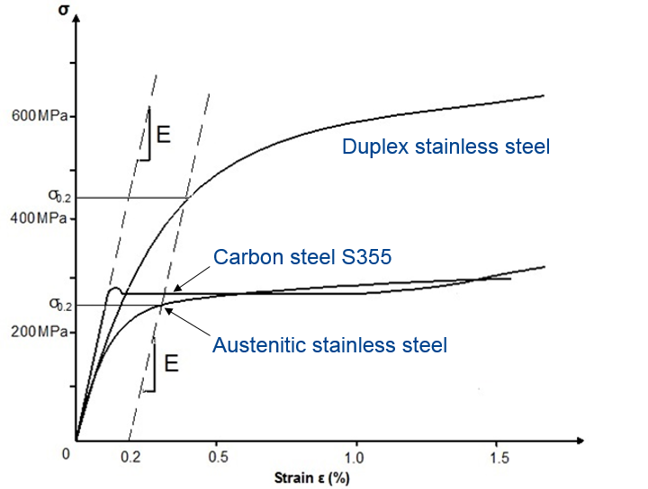
応力ひずみ曲線
（低ひずみ域）
二相鋼
応力-ひずみ特性は
鋼種により異なる
炭素鋼S355
オーステナイト鋼
歪みɛ (%)
39
Notes:
The key difference between carbon steel and stainless steel is in the stress-strain curve, as shown on this slide. Carbon steel has linear elastic behavior up-until a sharply defined yield point, after which strain can increase with no increase in stress, although there may be an small amount of strain hardening.
Stainless steel does not exhibit such behavior. Instead, yielding is more gradual, with a considerable level of strain hardening.

Slide 40
ステンレス鋼の降伏点設計
EN 10088-4 and -5などの規格にて
各ステンレス鋼の0.2％耐力の
数値が定義されている
ｵｰｽﾃﾅｲﾄ系ｽﾃﾝﾚｽ鋼：
f_{y} = 220-350 MPa
二相系ｽﾃﾝﾚｽ鋼：
f_{y} = 400-480 Mpa
ﾌｪﾗｲﾄ系ｽﾃﾝﾚｽ鋼：
f_{y} = 210-280 MPa
ヤング率: E=200,000 to 220,000 MPa
σ_{y}
応力 σ
0,2 %
伸び ε
40
Notes:
With carbon steel, the yield strength is simply taken as the design strength. The difficulty in designing with materials which have a non-linear stress-strain curve is the choice of design strength.
The conventional way of defining the design strength for metals like stainless steel, aluminium alloys and high strength steels which do not exhibit a clear yield point, is to use the 0.2% proof strength.
This graph shows the definition of the ‘0.2% proof strength’.
Austenitic stainless steels have a 0.2% proof strength of around 220 MPa whereas duplexes are about twice as strong, with a 0.2% proof strength of around 450 MPa.
The high strength of duplex stainless steel will often permit a lighter section to be used compared with carbon steel.
It should be noted that the measured yield strength of austenitic stainless steels may exceed the specified minimum values by a margin varying from 25 to 40%, for plate thicknesses of 25 mm or less. The margin for duplex stainless steels is lower, perhaps up to 20%. There is an inverse relationship between thickness or diameter, and yield stress; thinner material typically have yield stresses that are significantly higher than the minimum requirement whereas at thicknesses of 25 mm and above, the values are usually fairly close to the specified values.
The Young's Modulus is 200,000 MPa, which is only slightly different to the value assumed for carbon steel, around 210,000 MPa.

Slide 41
ステンレス鋼の降伏点設計
鋼種 | 分類 | 0.2％耐力(N/mm²) | 最大応力(N/mm²) | ヤング率 (N/mm²) | 破壊 ひずみ (%)
1.4301 (304) | ｵｰｽﾃﾅｲﾄ | 210 | 520 | 200000 | 45
1.4401 (316) | ｵｰｽﾃﾅｲﾄ | 220 | 520 | 200000 | 40
1.4062 | 二相鋼 | 450 | 650 | 200000
1.4462 | 二相鋼 | 460 | 640 | 200000
1.4003 | ﾌｪﾗｲﾄ | 250 | 450 | 220000
41

Slide 42
歪み硬化
（加工硬化または冷間加工）
塑性変形により強度が上昇
生産または加工工程での冷間成形によるもの
角形鋼管の製造工程においては、冷間成形したコーナーの切断面で0.2%耐力が約50%上昇する
42
Notes:
Stainless steels exhibit strong strain hardening, which can be advantageous in some situations and disadvantageous in others.

Slide 43
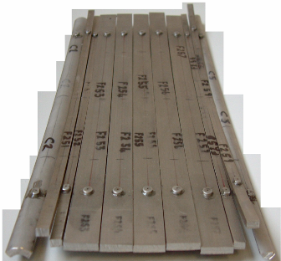
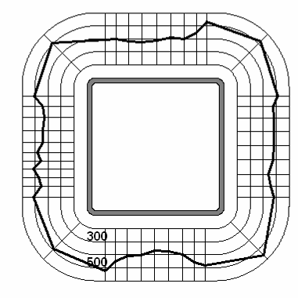
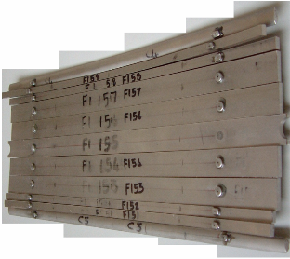
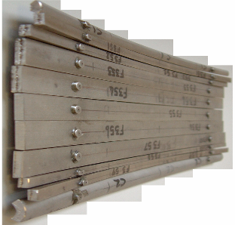
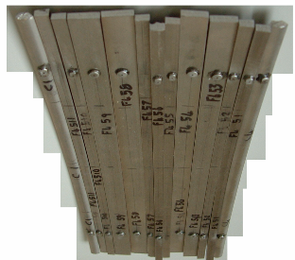
歪み硬化
（加工硬化または冷間加工）
加工工程における耐力の上昇
σ_{0.2,meas}
σ_{0.2,mill}
σ_{0.2,min}
weld
43
Notes:
Stainless steels exhibit strong strain hardening, which can be advantageous in some situations and disadvantageous in others.

Slide 44
歪み硬化
常に有用とは限らない
理由は：
製造設備の大型化
加工に必要な負荷の上昇
延性の低下
（但し特にオーステナイト鋼では初期延性が高い）
望ましくない残存応力の発生
44
Notes:
The reduction in ductility is never a problem with austenitics because they have such high ductility to start with, around 50% (more on this later in the presetnation).

Slide 45
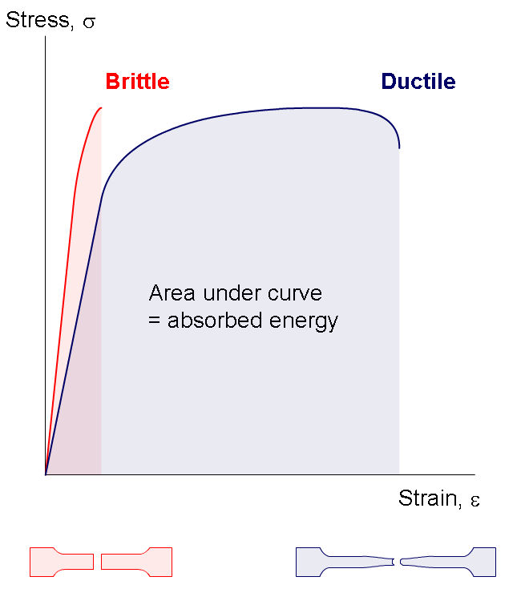
延性と靱性
応力
延性 － 割れずに延びる力
靱性 － エネルギーを吸収し、
壊れずに塑性的に変
形する力
脆い
延性あり
曲線下の部分＝吸収されたエネルギー
歪み
45
Notes:
Stainless steel also differs from carbon steel in terms of ductility and toughness.

Slide 46
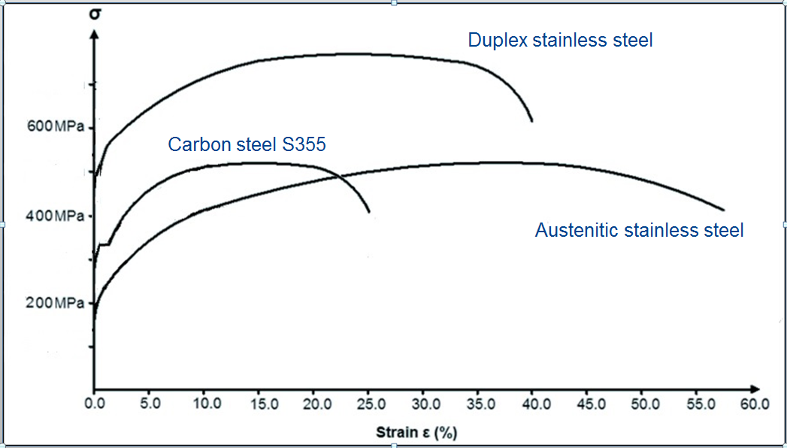
応力ひずみ曲線
（高ひずみ域）
二相鋼
炭素鋼S355
オーステナイト鋼
歪みɛ(%)
46
Notes:
The key difference between carbon steel and stainless steel is in the stress-strain curve, as shown on this slide. Carbon steel has linear elastic behavior up-until a sharply defined yield point, after which strain can increase with no increase in stress, although there may be an small amount of strain hardening.
Stainless steel does not exhibit such behavior. Instead, yielding is more gradual, with a considerable level of strain hardening.

Slide 47
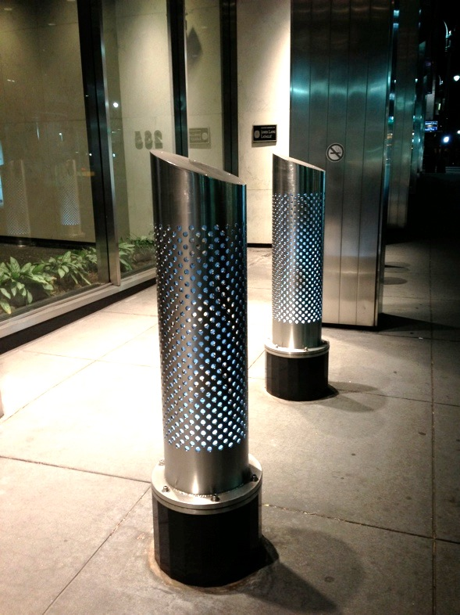
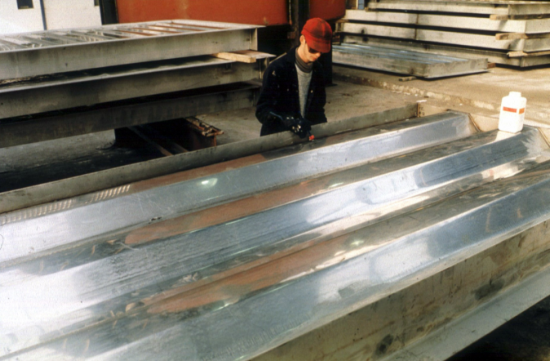
耐衝撃／衝突建造物
安全車止めポール
海上プラットフォームの甲板に建設中の
台形耐衝撃壁
47
Notes:
Good impact resistance is also required for security bollards as well as blast resistant walls which are required to protect personnel on the topsides of offshore platforms in the event of an explosion.

Slide 48
応力-歪み特性
非線形性による影響
局部座屈に対応し限界幅・厚み比率を変えられる
圧縮や曲げの際に組立部材の座屈挙動が異なる
たわみが大きくなる
48
Notes:
We will now consider the impact of the non-linearity of the stress-strain curve on the structural performance of stainless steel.

Slide 49
座屈性能への影響
細長比 ： 低
柱類は圧潰負荷に耐えるか、これを超え、歪み硬化
の利点が明確となる
ステンレス鋼の性能は炭素鋼と同等
細長比 ： 高
軸方向強度、応力とも低く、線形部分に見られる
ステンレス鋼も炭素鋼に類似した挙動を示し、
同様の幾何学的および残存応力を示す
49
Notes:
To consider the impact of the stress-strain characteristics on buckling performance, we will consider columns with low, high and intermediate slenderness separately.

Slide 50
座屈性能への影響
細長比 ： 中間程度
柱類の平均的応力は比例限界と0.2%永久歪
みの間にある
ステンレスの柱は炭素鋼ほど強くはない
50

Slide 51
高温条件下での材料特性
ステンレス鋼 k_{2,q}
ステンレス鋼 k_{0.2p,q}
炭素鋼 k_{2,q}
炭素鋼 k_{0.2p,q}
強度低下係数
温度 (ºC)
k_{0.2p,q} = 0.2％耐力における強度低下係数
k_{2,q} = 総ひずみ2％における強度低下係数
51
Notes:
This graph shows a comparison of strength reduction factors at elevated temperatures between carbon steel and stainless steel, based on the strength at 2% strain, which is shown by the solid lines and the strength at 0.2% plastic strain, which is the dotted lines. And we can see that beyond about 550oC, stainless steel retains its strength better than carbon steel.

Slide 52
高温条件下での材料特性
ステンレス鋼
剛性低下係数 k_{E,θ}
炭素鋼
温度 (ºC)
剛性低下係数
52

Slide 53
高温条件下での材料特性
ステンレス鋼
Stainless steel
伸び ×10⁻³
Carbon steel
炭素鋼
温度 ℃
熱膨張
53

Slide 54
Section 3
Eurocode3に基づいた設計
54
Notes:
This lecture is concerned with the use of stainless steel in structural and civil engineering applications. It gives specific guidance for design. This is the second of two lectures: the first lecture gives an overview of what stainless steel is and the issues you should consider when you specify it. Throughout the presentation, stainless steel is compared with structural carbon steel.

Slide 55
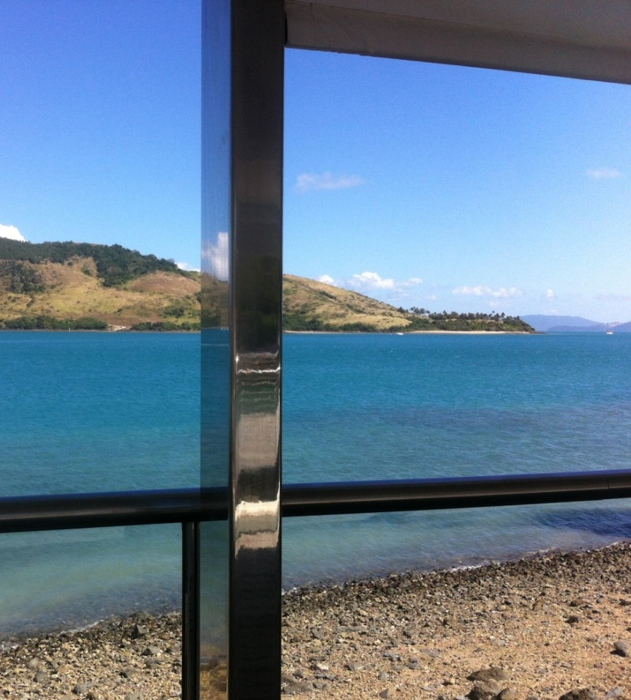
国際設計規格
構造用ステンレスについて入手可能な国際設計規格は？
Hamilton Island Yacht Club
（ハミルトン・アイランド・ヨット・クラブ,オーストラリア）
55
Notes:
We will turn to consider design rules for structural stainless steel.
Although design standards vary around the world, their focus is always on safe, serviceable & economical structures.

Slide 56
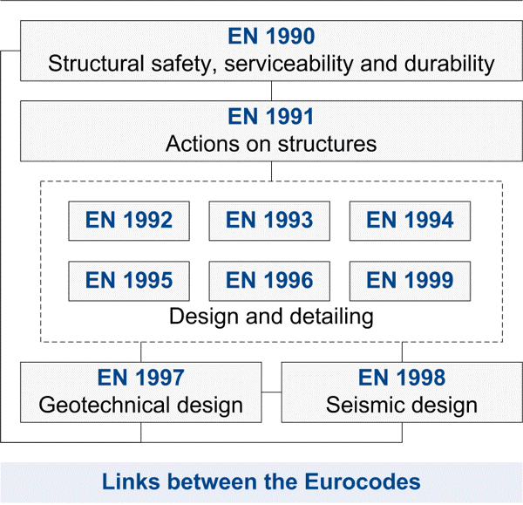
構造上の安全性、有用性および耐久性
Eurocodes
（ユーロコード）はすべての一般的建材を網羅した構造設計規定の完全な集成である
構造物への影響
設計と詳細説明
地質工学的設計
耐震設計
ユーロコード（Eurocodes）間の相互関係
56
Notes:
There are ten Eurocodes in all. Six of them deal with structural design using different materials:
Concrete,
Steel,
Composite (concrete and steel),
Masonry,
Aluminium,
Timber.
Eurocode 3 covers structural design with steel.

Slide 57
Eurocode 3: Part1 (EN 1993-1)
EN1993-1-1 総則と建物関連規定
EN1993-1-2 防火構造設計
EN1993-1-3 冷間加工組立部材と仕切板
EN1993-1-4 ステンレス鋼
EN1993-1-5 メッキ構造部材
EN1993-1-6 殻構造の強度と安定性
EN1993-1-7 横方向荷重の平面メッキ構造の強度と安定性
EN1993-1-8 接合の設計
EN1993-1-9 鉄鋼建造物の疲労強度
EN1993-1-10 破壊靱性と厚み方向特性に関する鉄鋼の選定
EN1993-1-11 張力部材を含む構造物の設計
EN1993-1-12 高張力鋼に関する補則
57
Notes:
Eurocode 3 is divided into many parts. It covers design of different types of steel structures such as buildings, bridges, tanks, piling etc.
Part 1-4 gives structural rules for stainless steels.

Slide 58
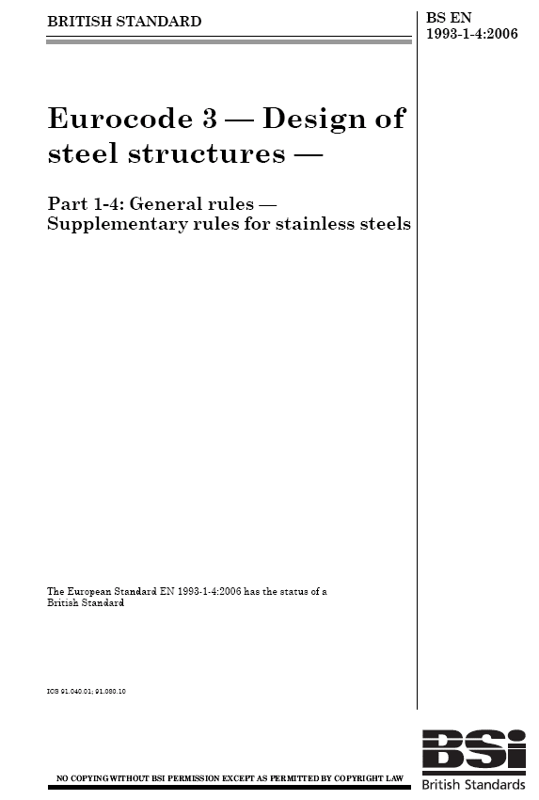
Eurocode 3: Part1-4
ステンレスに関する補足規定
鉄鋼構造物の設計
ステンレスに関する補足規定
（2006）
Eurocode3に記載されている炭素鋼の
規定を必要に応じ修正、補足
建物、橋梁、タンク等に適用される
58
Notes:
Eurocode 3 is divided into many parts. It covers design of different types of steel structures such as buildings, bridges, tanks, piling etc.
Part 1-4 gives structural rules for stainless steels.

Slide 59
Eurocode 3: Part1-4
ステンレスに関する補足規定
基本的方法は炭素鋼と同じものを用いる
張力を要する組立部材や梁についても炭素鋼と同じ規定を用いる
断面分類限界、局部座屈や部材座屈カーブに関しては、以下の理由により異なる方法を用いる
― 非線形性応力歪み特性
― 歪み硬化特性
― 残存応力の違い
59
Notes:
Eurocode 3 is divided into many parts. It covers design of different types of steel structures such as buildings, bridges, tanks, piling etc.
Part 1-4 gives structural rules for stainless steels.

Slide 60
Eurocode 3: Part1-4
ステンレスに関する補足規定
鋼種
部材の種類
熱延・溶接
冷間成形
棒鋼
分類 | Eurocode 3-1-4 | 次改訂版 （予定）
ﾌｪﾗｲﾄ系 | 3 | 3
ｵｰｽﾃﾅｲﾄ系 | 16 | 16
二相系 | 2 | 6
対象範囲
組立部と接続部
耐火性（EN1993-1-2を参考にして規定）
疲労 （EN1993-1-9を参考にして規定）
60
Notes:
Eurocode 3 is divided into many parts. It covers design of different types of steel structures such as buildings, bridges, tanks, piling etc.
Part 1-4 gives structural rules for stainless steels.

Slide 61
その他の設計規格
日本：
2規格ー冷間成形用と溶接ステンレス組立部材用
南ア、オーストラリア、ニュージーランド：
冷間成形ステンレス組立部材用
中国：
策定中
米国：
ASCE―冷間成形部材用仕様、
AISC―熱延・溶接ステンレス構造材用設計ガイド
61
Notes:
There are other design standards for structural stainless steel, generally for cold formed material.

Slide 62
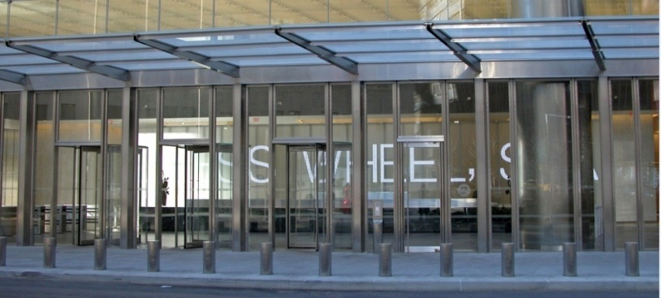
Eurocode 3: Part1-4
ステンレスに関する補足規定
ステンレスの設計規格はEN1993-1-4に記載されている
Seven World Trade Center
（セブン・ワールド・トレード・センター,ニューヨーク）
入り口天蓋の耐衝撃柱
62
Notes:
Eurocode 3 is divided into many parts. It covers design of different types of steel structures such as buildings, bridges, tanks, piling etc.
Part 1-4 gives structural rules for stainless steels.

Slide 63
EN1993-1-4
断面分類と局部座屈の表現
限界幅、厚み比率が炭素鋼に比べて低い
細長比要素の有効幅の計算に際して若干異なる
表現が使われている
但し、
EN1993-1-4の次の版では限界と有効幅の表現がより踏み込んだものになる予定
63
Notes:
Carbon steel and stainless steel are classified into four classes in exactly the same way. However the limiting width-to-thickness ratios for stainless steel are generally lower than for carbon steel.
Carbon steel cross section classifications for different standard sections are published in various resources, e.g. SCI Blue Book. A similar resource is not available for stainless steel, as there is no standard family of cross section shapes. The designer will therefore be required to classify the section themselves, which can be laborious. Software is available to simplify the task, as can be found at www.steel-stainless.org/software
Since the design rules in the Eurocode were derived, a great deal more test data have become available for structural stainless steel and these data now justify the use of less conservative section classification limits, generally aligned to the carbon steel limits. The limits will therefore be raised in the next version of EN 1993-1-4, due to be published in 2014.

Slide 64
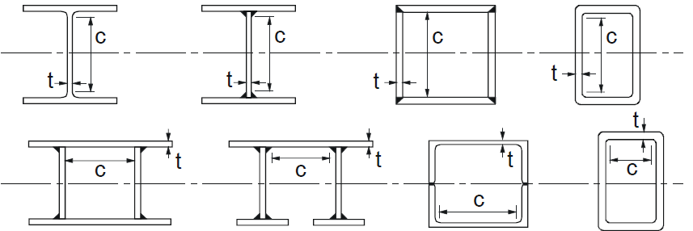

EN1993-1-4
断面分類と局部座屈の表現
内部補強材
$$ε=\sqrt{\frac{235}{f_{y}} \frac{E}{210000}}$$
 | Eurocode 3-1-1: 炭素鋼 |  | Eurocode 3-1-4: ステンレス鋼 |  | 次改訂版 （予定）
Class | 曲げ | 圧縮 | 曲げ | 圧縮 | 曲げ | 圧縮
1 | c/t ≤ 72ε | c/t ≤ 33ε | c/t ≤ 56ε | c/t ≤ 25,7ε | c/t ≤ 72ε | c/t ≤ 33ε
2 | c/t ≤ 83ε | c/t ≤ 38ε | c/t ≤ 58.2ε | c/t ≤ 26.7^{ε} | c/t ≤ 76ε | c/t ≤ 35ε
3 | c/t ≤ 124ε | c/t ≤ 42ε | c/t ≤ 74.8ε | c/t ≤ 30.7ε | c/t ≤ 90ε | c/t ≤ 37ε
64
Notes:
Carbon steel and stainless steel are classified into four classes in exactly the same way. However the limiting width-to-thickness ratios for stainless steel are generally lower than for carbon steel.
Carbon steel cross section classifications for different standard sections are published in various resources, e.g. SCI Blue Book. A similar resource is not available for stainless steel, as there is no standard family of cross section shapes. The designer will therefore be required to classify the section themselves, which can be laborious. Software is available to simplify the task, as can be found at www.steel-stainless.org/software
Since the design rules in the Eurocode were derived, a great deal more test data have become available for structural stainless steel and these data now justify the use of less conservative section classification limits, generally aligned to the carbon steel limits. The limits will therefore be raised in the next version of EN 1993-1-4, due to be published in 2014.

Slide 65



EN1993-1-4
断面分類と局部座屈の表現
外部補強材
$$ε=\sqrt{\frac{235}{f_{y}} \frac{E}{210000}}$$
 | Eurocode 3-1-1 炭素鋼 | Eurocode 3-1-4 ステンレス鋼 |  | 次改訂版 （予定）
Class | 圧縮 | 圧縮（溶接構造） | 圧縮（曲げ構造） | 圧縮
1 | c/t ≤ 9ε | c/t ≤ 9ε | c/t ≤ 10ε | c/t ≤ 9ε
2 | c/t ≤ 10ε | c/t ≤ 9.4ε | c/t ≤ 10.4ε | c/t ≤ 10ε
3 | c/t ≤ 14ε | c/t ≤ 11ε | c/t ≤ 11,9ε | c/t ≤ 14ε
65
Notes:
Carbon steel and stainless steel are classified into four classes in exactly the same way. However the limiting width-to-thickness ratios for stainless steel are generally lower than for carbon steel.
Carbon steel cross section classifications for different standard sections are published in various resources, e.g. SCI Blue Book. A similar resource is not available for stainless steel, as there is no standard family of cross section shapes. The designer will therefore be required to classify the section themselves, which can be laborious. Software is available to simplify the task, as can be found at www.steel-stainless.org/software
Since the design rules in the Eurocode were derived, a great deal more test data have become available for structural stainless steel and these data now justify the use of less conservative section classification limits, generally aligned to the carbon steel limits. The limits will therefore be raised in the next version of EN 1993-1-4, due to be published in 2014.

Slide 66
張力部材、柱および梁の設計
一般的に炭素鋼と同じ方法で設計する
但し、柱や制約のない梁の座屈に対しては異なる座屈カーブを用いる（LTB）
鋼種に対して正しいfyを使用する（EN10088-4および5に最低数値が規定されている）
66
Notes:
The minimum specified values of 0.2% proof strength are given in the harmonised material standards:
EN 10088-4 is the harmonised product standard for stainless steel sheet, strip and plate.
EN 10088-5 is the harmonised product standard for stainless steel bar and rod.

Slide 67
“理想的な” 柱構造挙動
２つの限界 : 降伏限界と座屈限界
_{負荷}
材料降伏
(圧壊)
N_{Ed}
Af_{y}
L_{cr}
オイラー座屈
N_{cr}
N_{Ed}
降伏
弾性
細長比
67

Slide 68
柱材の座屈現象
圧縮応力に対する座屈抵抗 ： N_{b,Rd}
Class 1, 2 and 3
抵抗係数
Class 4 （対照）
68

Slide 69
柱材の座屈現象
細長比（無次元級数）:
= Class 1、2、3の断面構造
= Class 4の断面構造
N_{cr} ： 断面の全体的な特性による座屈モードにおける
弾性限界座屈荷重
69

Slide 70
柱材の座屈現象
減少係数 :
不確定要素
平坦部長さ
70

Slide 71
柱材の座屈現象
座屈曲線の選択は断面形状、製造方法や軸による
表5.3 曲げ、ねじりおよびねじり曲げ座屈に対するαと¯λ0
座屈モード | 部材の種類 | α | ¯λ0
曲げ | 冷間成形開放断面 | 0,49 | 0,40
 | 中空断面 （溶接およびシームレス） | 0,49 | 0,40
 | 溶接開放断面 （主要軸） | 0,49 | 0,20
 | 溶接開放断面 （補助軸） | 0,76 | 0,20
ねじりー曲げねじり | すべての部材 | 0,34 | 0,20
71

Slide 72

Eurocode3 曲げ座屈曲線
減少係数
Ｘ
非定型細長比λ¯
ステンレス：中空断面 （溶接＋シームレス）、冷間成形溝断面
ステンレス：溶接断面
炭素鋼：溶接I-断面、冷間成形中空部分、冷間成形溝断面
炭素鋼：熱間仕上中空断面
72
Notes:
This graph compares the flexural buckling curves for carbon steel (welded I sections and hollow sections) and stainless steel (welded I sections and hollow sections)

Slide 73


Eurocode3 曲げ座屈 事例
冷間成形された角形鋼管における同心円方向圧縮
 | 炭素鋼 | ｵｰｽﾃﾅｲﾄ系ｽﾃﾝﾚｽ鋼
材料 | S235 | EN 1.4301
f_{y} [N/mm²] | 235 | 230
E [N/mm²] | 210000 | 200000
73
Notes:
This graph compares the flexural buckling curves for carbon steel (welded I sections and hollow sections) and stainless steel (welded I sections and hollow sections)

Slide 74




Eurocode3 曲げ座屈 事例
Eurocode 3-1-1
S235 （炭素鋼）
Eurocode 3-1-4
ｵｰｽﾃﾅｲﾄ系ｽﾃﾝﾚｽ鋼
分類
  全ての内部構造
  $$c/t=21<33=33ε$$
  Class 1
断面構造 = class 1
分類
  全ての内部構造
  $$c/t=21<25.35=25.7ε$$
  Class 1
断面構造 = class 1
$$ε=\sqrt{\frac{235}{f_{y}} }=1$$
$ε=\sqrt{\frac{235}{f_{y}} \frac{E}{210000}}=$0.99
74
Notes:
This graph compares the flexural buckling curves for carbon steel (welded I sections and hollow sections) and stainless steel (welded I sections and hollow sections)

Slide 75

Eurocode3 曲げ座屈 事例
 | Eurocode 3-1-1 S355 | Eurocode 3-1-4 二相系ｽﾃﾝﾚｽ鋼
A [mm²] | 1495 | 1495
f_{y} [N/mm²] | 235 | 230
 | 1 | 1,1
N_{c,Rd} [kN] | 351 | 313
L_{cr} [mm] | 2100 | 2100
 | 93,9 | 92,6
 | 0,575 | 0,583
 | 0,49 | 0,49
 | 0,2 | 0,4
 | 0,76 | 0,71
 | 0,80 | 0,89
 | 1 | 1,1
N_{b,Rd} [kN] | 281 | 277
75
Notes:
This graph compares the flexural buckling curves for carbon steel (welded I sections and hollow sections) and stainless steel (welded I sections and hollow sections)

Slide 76

Eurocode3 曲げ座屈 事例
比較
  この事例においては、炭素鋼とステンレス鋼が
  同等の座屈抵抗を示す
  ⇒ ひずみ硬化の優位性が示されておらず、
  現在のEurocode3-1-4では、ひずみ硬化の
  影響が考慮されているとは言えない
 | Eurocode 3-1-1 S235 （炭素鋼） | Eurocode 3-1-4 ｵｰｽﾃﾅｲﾄ系ｽﾃﾝﾚｽ鋼
f_{y} [N/mm²] | 235 | 230
 | 1,0 | 1,1
 | 1,0 | 1,1
断面構造 N_{c,Rd} [kN] | 351 | 313
安定性 N_{b,Rd} [kN] | 281 | 277
76
Notes:
This graph compares the flexural buckling curves for carbon steel (welded I sections and hollow sections) and stainless steel (welded I sections and hollow sections)

Slide 77
水平ねじれ座屈現象
以下の条件下では、
水平ねじれ座屈現象
を軽減することができる
  対称軸曲げ
  CHS, SHS, 棒鋼（丸、角）
  完全に水平方向に拘束された梁
  < 0.4
LTB
77
Notes:
Lateral torsional buckling is the member failure mode associated with unrestrained beams loaded about their major axis….

Slide 78
水平ねじれ座屈現象
水平ねじれ座屈の設計は、柱の座屈現象と類似している
M
材料降伏
(面内での曲げ)
W_{y}f_{y}
M_{Ed}
M_{Ed}
弾性部の座屈
M_{cr}
L_{cr}
降伏
座屈
細長比
78
Notes:
Lateral torsional buckling is the member failure mode associated with unrestrained beams loaded about their major axis….

Slide 79
水平ねじれ座屈現象
水平方向に拘束されていない梁（またはその一端）における座屈抵抗 ： M_{b,Rd}
水平ねじれ梁 低減係数
79
Notes:
Lateral torsional buckling is the member failure mode associated with unrestrained beams loaded about their major axis….

Slide 80
水平ねじれ座屈現象
水平ねじれ座屈曲線の計算式
平坦部長さ
不確定要素
80
Notes:
Lateral torsional buckling is the member failure mode associated with unrestrained beams loaded about their major axis….

Slide 81

Eurocode3 水平ねじれ座屈カーブ
減少係数
Ｘ
細長比 λ¯
炭素鋼 ： 溶接構造
ステンレス鋼 ： 溶接構造
炭素鋼 ： 冷間成形構造
ステンレス鋼 ： 冷間成形構造
81
Notes:
This graph compares the lateral torsional buckling curves for carbon steel (welded I sections and cold formed channels) and stainless steel (welded I sections and cold formed channels)

Slide 82
細長比（無次元級数）
水平ねじれ座屈における細長比
  圧縮荷重座屈曲線 (除く a₀曲線）
  W_{y} 分類に応じた係数
  M_{cr} 弾性限界LTBモーメント
82

Slide 83


Eurocode 3 水平ねじれ座屈 事例
I ビームにおける曲げ
 | 炭素鋼 | 二相系ｽﾃﾝﾚｽ鋼
材料 | S355 | EN 1.4162
f_{y} [N/mm²] | 355 | 450
E [N/mm²] | 210000 | 200000
83

Slide 84




Eurocode 3 水平ねじれ座屈 事例
Eurocode 3-1-1:
炭素鋼（ S355）
Eurocode 3-1-4:
二相系ｽﾃﾝﾚｽ鋼
分類
  - フランジ
  $$c/t=6.78<7.3=9ε$$
  Class 1
  - ウェブ
  $$c/t=45.3<58.3=72ε$$
  Class 1
断面構造 = class 1
分類
  - フランジ
  $$c/t=6.78<7.76=11ε$$
  Class 3
  - ウェブ
  $$c/t=45.3<58.3=72ε$$
  Class 3
断面構造 = class 3
$$ε=\sqrt{\frac{235}{f_{y}} }=0.81$$
$$ε=\sqrt{\frac{235}{f_{y}} \frac{E}{210000}}=0.71$$
84

Slide 85



Eurocode 3 水平ねじれ座屈 事例
Eurocode 3-1-1:
炭素鋼（S355）
Eurocode 3-1-4:
二相系ｽﾃﾝﾚｽ鋼
限界モーメント
Class 1
  $$M_{c,Rd}=\frac{W_{pl∙}f_{y}}{γ_{M0}}=196 kNm$$
限界モーメント
Class 3
  $$M_{c,Rd}=\frac{W_{el∙}f_{y}}{γ_{M0}}=202 kNm$$
次改訂版（予定）Eurocode 3-1-4
分類上、炭素鋼に近くなる
断面構造 = class 2
  $M_{c,Rd}=\frac{W_{pl∙}f_{y}}{γ_{M0}}=226 kNm$
85

Slide 86

Eurocode 3 水平ねじれ座屈 事例
弾性限界座屈モーメント:
  $$M_{cr}=C_{1} \frac{π^{2}EI_{z}}{{(k}_{z}L)^{2}} \left\{\sqrt{\left[{\left(\frac{k_{z}}{k_{ω}}\right)}^{2} \frac{I_{ω}}{I_{z}}+\frac{{\left(k_{z}L\right)}^{2}GI_{T}}{π^{2}EI_{z}}+{\left(C_{2}z_{g}\right)}^{2}\right]}− C_{2}z_{g}\right\}$$
 | Eurocode 3-1-1: 炭素鋼（S355） | Eurocode 3-1-4: 二相系ｽﾃﾝﾚｽ鋼
C₁ [-] | 1,04 | 1,04
C₂ [-] | 0,42 | 0,42
k_{z} [-] | 1 | 1
k_{w} [-] | 1 | 1
z_{g} [mm] | 160 | 160
I_{z} [mm⁴] | 5,6.10⁶ | 5,6.10⁶
I_{T} [mm⁴] | 1,2.10⁵ | 1,2.10⁵
I_{w} [mm⁶] | 1,2.10¹¹ | 1,2.10¹¹
E [MPa] | 210000 | 200000
G [MPa] | 81000 | 77000
M_{cr} [kNm] | 215 | 205
86

Slide 87

Eurocode 3 水平ねじれ座屈 事例
水平ねじれ座屈抵抗
 | Eurocode 3-1-1: 炭素鋼（S355） | Eurocode 3-1-4: 二相系ｽﾃﾝﾚｽ鋼 | Eurocode 3-1-4: 次改訂版（案）
W_{y} [mm³] | 5,5.10⁵ | 4,9.10⁵ | 5,5.10⁵
f_{y} [N/mm²] | 355 | 450 | 450
M_{cr} [kNm] | 215 | 205 | 205
 | 0,96 | 1,04 | 1,10
 | 0,49 | 0,76 | 0,76
 | 0,2 | 0,4 | 0,4
 | 1,14 | 1,29 | 1,37
 | 0,57 | 0,49 | 0,46
 | 1,0 | 1,1 | 1,1
M_{b,Rd} [kNm] | 111 | 99 | 103
87

Slide 88

Eurocode 3 水平ねじれ座屈 事例
比較
  この事例では、炭素鋼とステンレス鋼が
  水平ねじれ座屈抵 抗において、近しい結果を示した。
  しかし、最近の実験や文献によると、Eurocode3-1-4による
  結果が実測に近いことが指摘されている
  ⇒ 非常に保守・消極的発想である
  (これは有限要素法による解析例に示されています)
 | Eurocode 3-1-1: 炭素鋼 S355 | Eurocode 3-1-4: 二相系ｽﾃﾝﾚｽ鋼 | Eurocode 3-1-4: 次改訂版（案）
f_{y} [N/mm²] | 355 | 450 | 450
 | 1,0 | 1,1 | 1,1
 | 1,0 | 1,1 | 1,1
断面構造 M_{c,Rd} | 196 | 202 | 226
安定性 M_{b,Rd} | 111 | 99 | 103
88

Slide 89
Section 4
代替方法
89
Notes:
This lecture is concerned with the use of stainless steel in structural and civil engineering applications. It gives specific guidance for design. This is the second of two lectures: the first lecture gives an overview of what stainless steel is and the issues you should consider when you specify it. Throughout the presentation, stainless steel is compared with structural carbon steel.

Slide 90
代替方法
直接強度計算法 DSM(Direct Strength Method)
  - 米国基準の一部流用
  - 厚板向けの手法
連続強度計算法 CSM(Continuous strength method)
  - ひずみ硬化の影響を含む
有限要素法 FEM(Finite Element Model）
  - 算出に時間を要する
  - 全ての要素を計算モデルに含めることができる
90

Slide 91





直接強度計算法
DSM（Direct Strength Method）
AISI規格の付表1に掲載
単純明快な手法
厚板壁面に適用される
しかし、“弾性座屈解析”が要求される
  文献に掲載されている理論的な方法
  有限ストリップ解析 (例 CUFSM)
詳細リンク先 : http://www.ce.jhu.edu/bschafer/
91

Slide 92

直接強度計算法 事例
DSM（Direct Strength Method）
垂直C型鋼の圧縮
  - 単純拘束の柱構造
  - 柱高さ: 5m
 | ﾌｪﾗｲﾄ系ｽﾃﾝﾚｽ鋼
材料 | EN 1.4003
f_{y} [N/mm²] | 280
f_{u}[N/mm²] | 450
E [N/mm²] | 220000
92

Slide 93




直接強度計算法 事例
DSM（Direct Strength Method）
ステップ1 : 弾性座屈解析
局所座屈
ねじれ座屈
全体座屈
負荷因子
長さ
93

Slide 94
直接強度計算法 事例
DSM（Direct Strength Method）
解析結果 = “ 弾性限界座屈荷重 ”
本事例における弾性座屈解析の荷重因子は次に等しい
    - 局部座屈荷重 : 0.80
    - ねじれ座屈荷重 : 1.26
    - 全体座屈荷重 ： 0.28
ステップ２ : 公称強度の計算
    局部座屈 → 1方程式
    ねじれ座屈 → 1方程式
    全体座屈 → 1方程式
94

Slide 95

直接強度計算法
DSM（Direct Strength Method）
・ 公称局所座屈強度 P_{nl}
95

Slide 96

直接強度計算法
DSM（Direct Strength Method）
・ 公称ねじれ座屈強度 P_{nd}
96

Slide 97

直接強度計算法
DSM（Direct Strength Method）
・ 公称全体座屈強度 P_{ne}
97

Slide 98
直接強度計算法
DSM（Direct Strength Method）
ステップ３ :
同軸座屈抵抗はこれらの最小値に等しい
    局所座屈 : P_{nl} = 93.81 kN
    ねじれ座屈 : P_{nd} = 344.56 kN
    全体座屈 : P_{ne} = 93.81 kN
  ⇒ P_{n} = 93,81 kN
98

Slide 99
連続強度計算法
CSM（Continuous Strength Method）
ステンレス鋼の特徴
  非線形的材料構造
  高いひずみ硬化現象
  定型的な手法では断面構造の全挙動を考慮できない
連続強度計算法では
ひずみ硬化を考慮した
モデル解析を実施
99

Slide 100

連続強度計算法
CSM（Continuous Strength Method）
CSMを考慮した材料モデル
応力
Ramberg-Osgood解析モデル
CSM解析モデル
ひずみ
100

Slide 101


連続強度計算法
CSM（Continuous Strength Method）
Eurocode3とCSMにおける解析と実測の対比
圧縮系
曲げ系
CSM解析の方がより正確に断面構造の挙動を示す
101

Slide 102

連続強度計算法 湾曲座屈例
CSM（Continuous Strength Method）
冷間成形された角形鋼管における
同心円方向圧縮モデル（P.51と同例）
 | ｵｰｽﾃﾅｲﾄ系ｽﾃﾝﾚｽ
材料 | EN 1.4301
f_{y} [N/mm²] | 230
E [N/mm²] | 200000
102

Slide 103

連続強度計算法 湾曲座屈例
CSM（Continuous Strength Method）
$$f_{y}=230N/{mm²}$$ | $$f_{u}=540N/{mm²}$$
$$E=200000 N/{mm²}$$ | ${0.16ε}_{u}=0.16(1−{f_{y}}/{f_{u}})=0.9$19
$$ε_{y}={f_{y}}/E=0.0012$$ | $$E_{sh}=\frac{f_{u}−f_{y}}{0.16ε_{u}−ε_{y}}=3418 N/{mm²}$$
f_{u}
E_{sh}
応力 σ
f_{y}
E
ε_{y}
ひずみ ε
0.16ε_{u}
103

Slide 104

連続強度計算法 湾曲座屈例
CSM（Continuous Strength Method）
$$f_{y}=230N/{mm²}$$ | $$f_{u}=540N/{mm²}$$
$$E=200000 N/{mm²}$$ | ${0.16ε}_{u}=0.16(1−{f_{y}}/{f_{u}})=0.09$19
$$ε_{y}={f_{y}}/E=0.0012$$ | $$E_{sh}=\frac{f_{u}−f_{y}}{0.16ε_{u}−ε_{y}}=3418 N/{mm²}$$
応力 σ
f_{csm}
ε_{csm}
ひずみ ε
104

Slide 105

連続強度計算法 湾曲座屈例
CSM（Continuous Strength Method）
-σcr,cs = 総合作用を加味した総断面における弾性座屈荷重
105

Slide 106

連続強度計算法 湾曲座屈例
CSM（Continuous Strength Method）
 | Eurocode 3-1-1: 炭素鋼（S235） | CSM: ｵｰｽﾃﾅｲﾄ系ｽﾃﾝﾚｽ鋼 | Eurocode 3-1-4: ｵｰｽﾃﾅｲﾄ系ｽﾃﾝﾚｽ鋼
f_{y} [N/mm²] | 235 | 230 | 230
 | 1,0 | 1,1 | 1,1
 | 1,0 | 1,1 | 1,1
断面形状 N_{c,Rd} [kN] | 351 | 335 | 313
安定性 N_{b,Rd}[kN] | 281 | 294 | 277
106

Slide 107
有限要素法
FEM (Finite Element Model）
材料の応力ひずみ曲線は正確に示される
（例えばRamberg-Osgoodモデルや引張試験の実測値など）
Ramberg-Osgood モデル
応力 σ (N/mm²)
ひずみ ε
107

Slide 108
有限要素法
FEM (Finite Element Model）
非線形因子は以下の式で表される
（Rasmussenの式）
ｵｰｽﾃﾅｲﾄ系ｽﾃﾝﾚｽ鋼または二相系ｽﾃﾝﾚｽ鋼
その他ｽﾃﾝﾚｽ鋼
108

Slide 109

有限要素法
FEM (Finite Element Model）
平行ねじり座屈荷重を受けるI型ビーム：
全ての影響因子をモデル化することができる
4点曲げ試験
幾何学的不確定要素
残留応力
109

Slide 110

有限要素法
FEM (Finite Element Model）
負荷-たわみ曲線 ： 弾性挙動と初期降伏現象
総負荷(kN)
垂直方向偏差 (mm)
110

Slide 111

有限要素法
FEM (Finite Element Model）
負荷-たわみ曲線 ： 不安定現象→平行ねじれ座屈
総負荷(kN)
垂直方向偏差 (mm)
111

Slide 112

有限要素法
FEM (Finite Element Model）
負荷-たわみ曲線 ： 不安定現象→平行ねじれ座屈
総負荷(kN)
垂直方向偏差 (mm)
112

Slide 113

有限要素法
FEM (Finite Element Model）
負荷-たわみ曲線 ： 座屈発生の前兆
総負荷(kN)
垂直方向偏差 (mm)
113

Slide 114

有限要素法
FEM (Finite Element Model）
負荷-たわみ曲線 ： 座屈発生の前兆
総負荷(kN)
垂直方向偏差 (mm)
114

Slide 115


有限要素法
FEM (Finite Element Model）
$M_{FEM}$=231 kNm
Eurocode 3-1-4 材料モデル
モーメント (kNm)
Eurocode 3-1-4
$M_{b,Rd}$=99 kNm
垂直方向偏差 (mm)
115

Slide 116



有限要素法
FEM (Finite Element Model）
材料因子計算
$M_{FEM}$=270 kNm
$M_{FEM}$=231 kNm
Eurocode 3-1-4
材料モデル
モーメント (kNm)
Eurocode 3-1-4
$M_{b,Rd}$=99 kNm
垂直方向偏差 (mm)
116

Slide 117
Section 5
たわみ
117
Notes:
This lecture is concerned with the use of stainless steel in structural and civil engineering applications. It gives specific guidance for design. This is the second of two lectures: the first lecture gives an overview of what stainless steel is and the issues you should consider when you specify it. Throughout the presentation, stainless steel is compared with structural carbon steel.

Slide 118
たわみ
非線形応力ひずみ曲線は、応力が上昇するとステンレス鋼の剛性が低下することを意味する
たわみはステンレス鋼の方が炭素鋼より若干大きい
使用限界状態（SLS）での組立部材への応力については割線係数を使用する
118

Slide 119

たわみ
使用限界状態（SLS）での組立部材への応力に関する割線係数 Es
応力
使用限界状態（SLS）での応力
119

Slide 120
たわみ
Ramberg-Osgoodモデルより算出される
割線係数 Es
f 使用限界状態（SLS）での応力
n 材料定数
120

Slide 121
ｵｰｽﾃﾅｲﾄ鋼梁におけるたわみ
Ramberg-Osgoodモデルより算出される
割線係数 Es
応力率 f /f_{y} | 割線係数 E_{S} N/mm² | たわみ増加率 %
0.25 | 200,000 | 0
0.5 | 192,000 | 4
0.7 | 158,000 | 27
f =使用限界状態（SLS）での応力
121

Slide 122
Section 6
その他追加情報
122
Notes:
This lecture is concerned with the use of stainless steel in structural and civil engineering applications. It gives specific guidance for design. This is the second of two lectures: the first lecture gives an overview of what stainless steel is and the issues you should consider when you specify it. Throughout the presentation, stainless steel is compared with structural carbon steel.

Slide 123
地震負荷への対応
高い延性（オーステナイト系ステンレス）はより厳しい負荷サイクルに耐えられる
→負荷サイクル下でのヒステリシス・エネルギー
拡散が大きい
高い加工硬化
→大きく、かつ変形可能な塑性領域の生成を促進
強い歪み速度依存性
→早い歪み速度での高強度につながる
123

Slide 124
ボルト接合の設計
ボルトと母材の強度と耐食性が近似であること
異種金属接触腐食を避けるためステンレス製部材にはステンレス製ボルトを使用する
ステンレス製ボルトは亜鉛メッキ鋼材やアルミ製部材にも使用できる
124

Slide 125
ボルト接合の設計
ざぐり穴に関する炭素鋼ボルトの規定が一般的にはステンレス鋼にも適用できる（張力、せん断応力）
ステンレス鋼の高い延性を考慮し、変形を限定するために耐荷重に関する特別規定が必要となる
f_{u,red} = 0.5f_{y} + 0.6f_{u} ≤ f_{u}
125

Slide 126
組み込みボルト
以下の状況で橋梁、搭、マスト等に有用
・ 結合部に振動負荷がかかる
・ 結合部のスリップを避ける必要がある
・ 掛かる負荷がしばしば＋値からー値に変わる
・ 特にステンレス組み込みボルトの設計規定はない
・ 常にテストを行うこと
126

Slide 127
溶接接合の設計
一般的には炭素鋼の設計規定がステンレス鋼にも適用できる
母材のステンレス鋼種に適した電極等を使用する
ステンレス鋼は炭素鋼にも溶接できるが特別な準備が必要となる
127

Slide 128
疲労強度
溶接部分の疲労挙動は溶接形状に依存する
オーステナイト鋼と二相鋼の疲労強度は少なくとも炭素鋼と同等である
炭素鋼のガイドラインを適用すること
128

Slide 129
Section 7
技術者向けの情報源
129
Notes:
This lecture is concerned with the use of stainless steel in structural and civil engineering applications. It gives specific guidance for design. This is the second of two lectures: the first lecture gives an overview of what stainless steel is and the issues you should consider when you specify it. Throughout the presentation, stainless steel is compared with structural carbon steel.

Slide 130
技術者向けの情報源
オンライン情報センター
ケーススタディ
設計ガイド
設計例
ソフトウエア
130

Slide 131

www.steel-stainless.org
131
Notes:
This is the SCI’s portal leading to various stainless steel resources related to construction applications.

Slide 132

建築情報センターの
ステンレス鋼関連ページ
www.stainlessconstruction.com
132

Slide 133





ケーススタディ 構造12事例
www.steel-stainless.org/CaseStudies
133

Slide 134

設計ガイド Eurocode
www.steel-stainless.org/designmanual
指導書
注釈
設計例
Online design software:
（オンライン設計ソフト）
www.steel-stainless.org/software
134

Slide 135
まとめ
構造的耐力
炭素鋼に近似しているが非線形の応力ひずみ
曲線により若干の修正が必要となる
設計規定は策定されている
参考資料（設計ガイド、事例研究、加工例、ソフトウェア）は自由に利用できる
135

Slide 136
参考
EN 1993-1-1. Eurocode 3: Design of steel structures – Part1-1: General rules and rules for buildings. 2005
EN 1993-1-4. Eurocode 3: Design of steel structures – Part1-4: Supplementary rules for stainless steel. 2006
EN 1993-1-4. Eurocode 3: Design of steel structures – Part1-4: Supplementary rules for stainless steel. Modifications 2015
M. Fortan. Lateral-torsional buckling of duplex stainless steel beams - Experiments and design model. PhD thesis. 2014-…
AISI Standard. North American specification Appendix 1: Design of Cold-Formed Steel Structural Members Using the Direct Strength Method. 2007
B.W. Schafer. Review: The Direct Strength Method of cold-formed steel member design. Journal of Constructional Steel Research 64 (2008) 766-778
S.Afshan, L. Gardner. The continuous strength method for structural stainless steel design. Thin-Walled Structures 68 (2013) 42-49
136

Slide 137
Thank You
Barbara Rossi – barbara.rossi@kuleuven.be
Maarten Fortan – maarten.fortan@kuleuven.be
137
Notes:
Thank you for listening.

